Slide 1
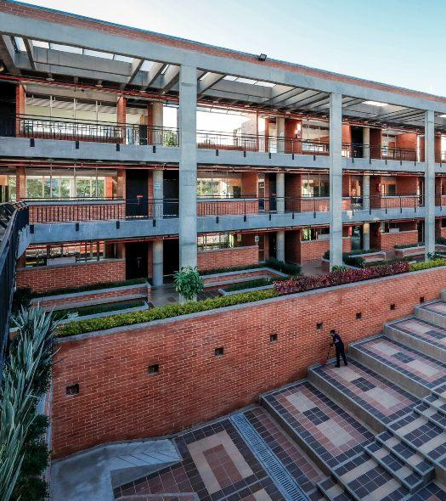
Análisis de asignación de cupos en los colegios distritales mediante técnicas de aprendizaje no supervisado.
Grupo 5
Diana Bayona, Juan Diego Pérez, Santiago Gutiérrez, Jorge Andrés Rodríguez

Slide 2

Problema
Imagínate que eres un padre o madre en Bogotá buscando un cupo escolar en un colegio distrital para tu hijo. Has investigado, te has inscrito a tiempo, pero, al final, el colegio deseado está fuera de tu alcance porque otros niños fueron priorizados por criterios que no entiendes completamente. Te preguntas: ¿Es justo este proceso? ¿Está realmente considerando las necesidades de los más vulnerables?

Slide 3
contexto
Pregunta
¿Cómo se agrupan los estudiantes de Bogotá según su nivel de vulnerabilidad y qué relación tienen estos grupos con la asignación a colegios mejor ranqueados?
Cliente Potencial
Contexto Organizacional
El sistema educativo público de Bogotá, que atiende a cientos de miles de estudiantes en sus colegios distritales, con una demanda que posiblemente supera la capacidad de la oferta educativa.
Los estudiantes y sus familias, especialmente aquellos en condiciones de vulnerabilidad, como las víctimas del conflicto armado o aquellos con discapacidades.

Slide 4
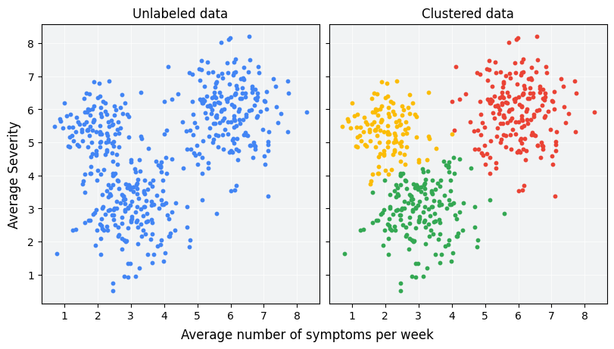
¿Por qué aprendizaje no Supervisado?
No existe una clasificación previa ni sabemos que tan bien el puntaje define qué estudiantes deben recibir prioridad. En su lugar, agrupamos a los aspirantes en clústeres similares para analizar cómo se distribuyen los cupos y detectar posibles desigualdades.

Slide 5
Datos
La base de datos contiene las solicitudes de cupos en colegios distritales de Bogotá y está compuesta por 137 características iniciales. Estas características incluyen información clave de los aspirantes, como: Edad, localidad, barrio y etnia, discapacidad, talento, grado del solicitante, entre otros.
Tras un análisis preliminar, se identificaron varias características redundantes o con información incompleta, por lo que se redujeron a 27 características clave que capturan la esencia del problema.
Se incluyeron datos externos, como la capacidad instalada y el puntaje de ICFES de los colegios, lo que permite comparar el ranking de los colegios asignados con las características de los estudiantes.
Debido a la inclusión de nuevos colegios no se puede recupera información de todos, lo que redujo la información, aun asi conservando el 80% de la misma.

Slide 6
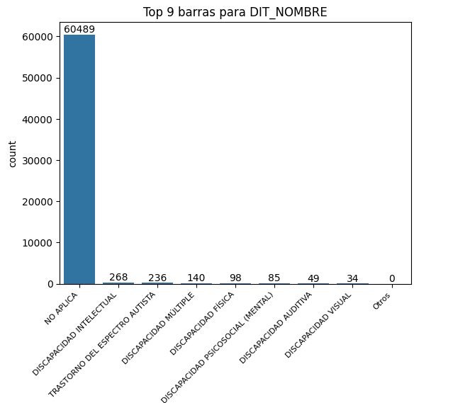
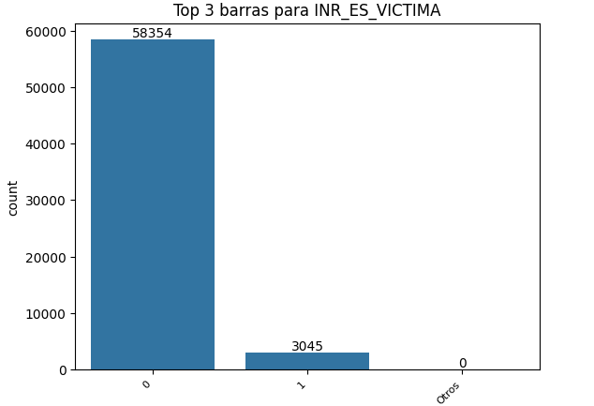
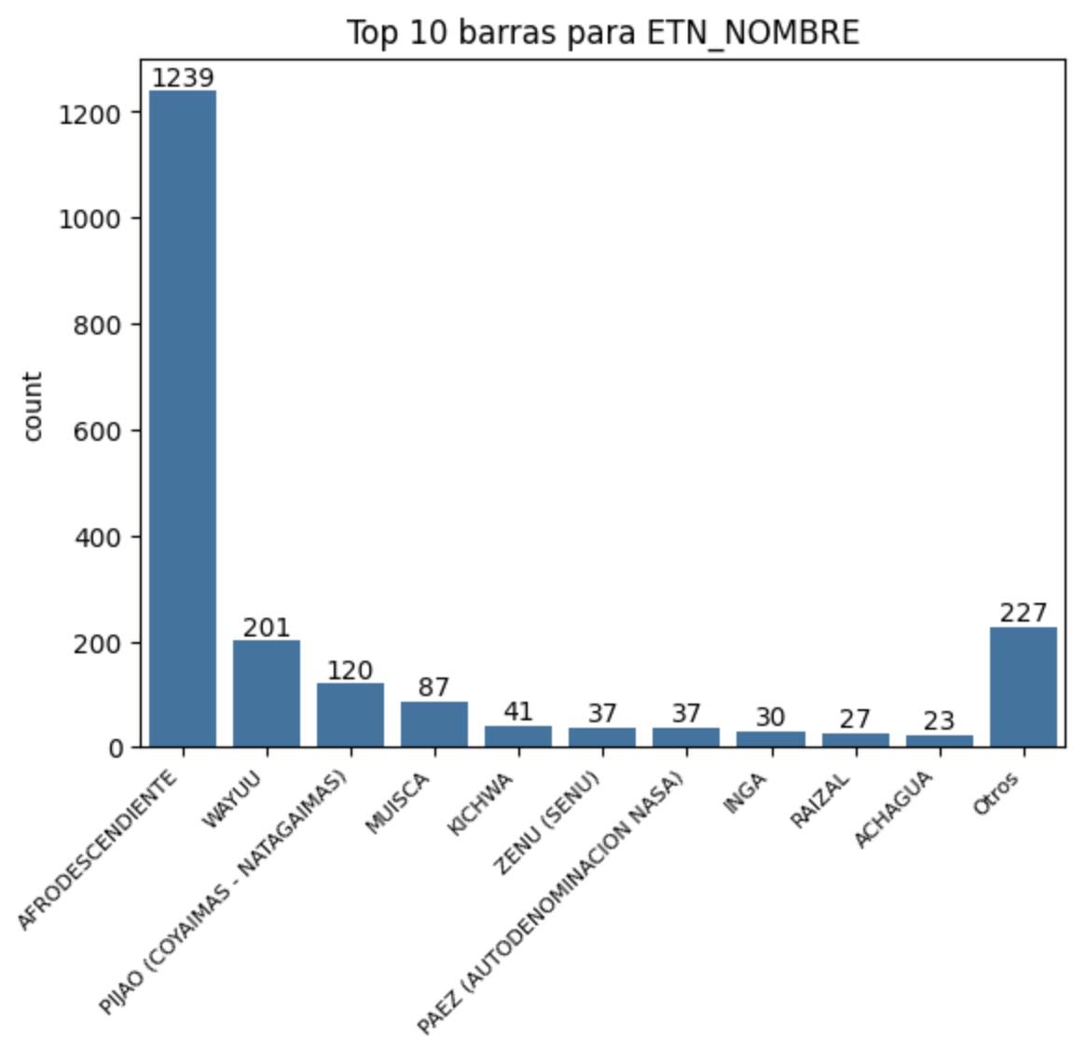
Análisis descriptivo
Entre las discapacidades que más presentan los aspirantes se encuentra discapacidad intelectual (268) y trastorno del espectro autista (236). Así mismo, 3.045 estudiantes fueron víctimas del conflicto armado. Mientras que la etnia que más se presenta es la de afrodescendiente con 1.239 jóvenes, seguida de la categoría de otros (227), wayuu (201) y pijao (120). Estas características están desbalanceadas. Es decir, que de los aspirantes muy pocos las presentan.*
*Sobre la base final que cruza contra la información de cada uno de los colegios.

Slide 7
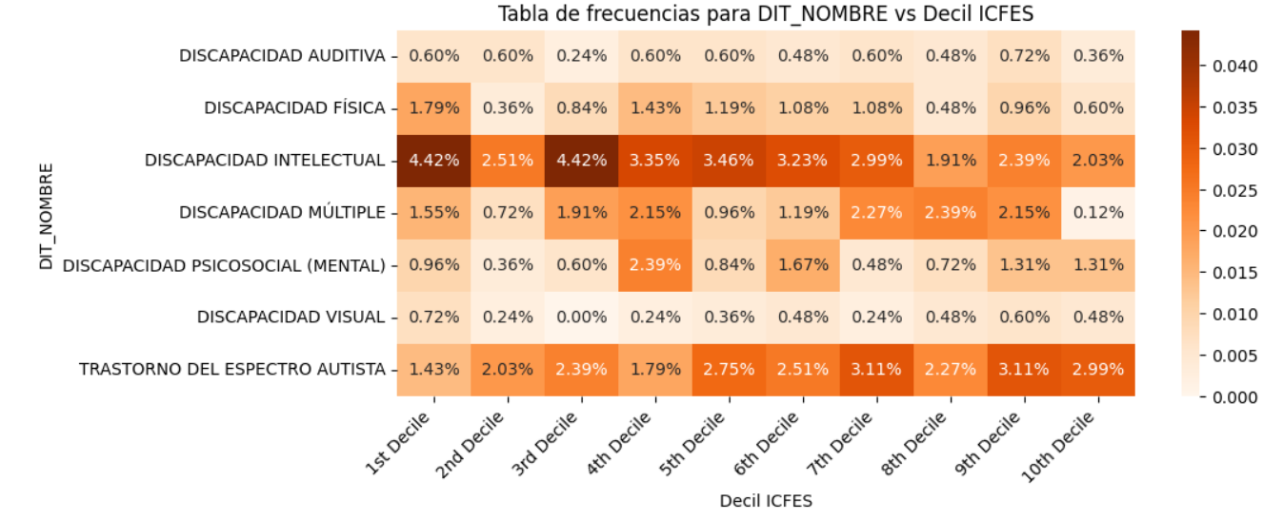
Análisis descriptivo
Mientras que estudiantes con discapacidad auditiva y visual están distribuidos de manera más uniforme, aquellos con discapacidades intelectuales o físicas se concentran en los deciles inferiores, lo que sugiere mayores dificultades para alcanzar altos niveles de rendimiento. Esto plantea importantes desafíos para una asignación justa de cupos en colegios, destacando la necesidad de ajustar los criterios de selección para mitigar posibles desventajas y garantizar un acceso equitativo para todos los estudiantes, independientemente de sus limitaciones.
*Sobre la base final que cruza contra la información de cada uno de los colegios.

Slide 8
preprocesamiento
1
2
3
4
Creación campo "Hoja de Vida" del Aspirante
Transformación características del aspirante usando un modelo de lenguaje (LLM)
Reducción Dimensionalidad por Componentes Principales (PCA)
Implementación del Algoritmo
Notes:
Resume las características clave de cada estudiante, como su edad, etnia, discapacidad, talentos, etc, algo así como una “hoja de vida” de cada aspirante.
Transformamos estas características textuales en vectores numéricos que capturan de manera semántica qué tan similar es un estudiante a otro según estas descripciones.
Dado que esta transformación genera una gran cantidad de datos reducimos la dimensionalidad, reteniendo solo las 9 componentes más importantes, las cuales capturan aproximadamente el 80% de la varianza de los datos.
implementamos tres algoritmos de agrupamiento: DBSCAN, que agrupa estudiantes basándose en la densidad de sus características, y los algoritmos más tradicionales como K-Means y K-Medoids.

Slide 9
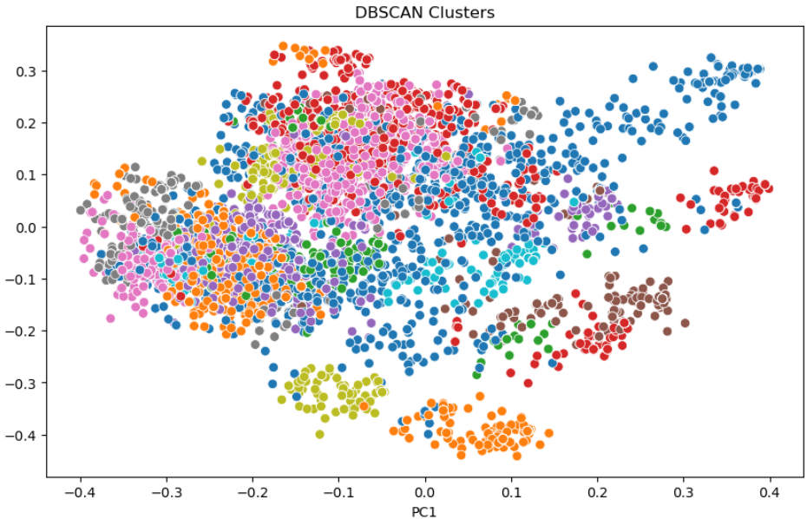
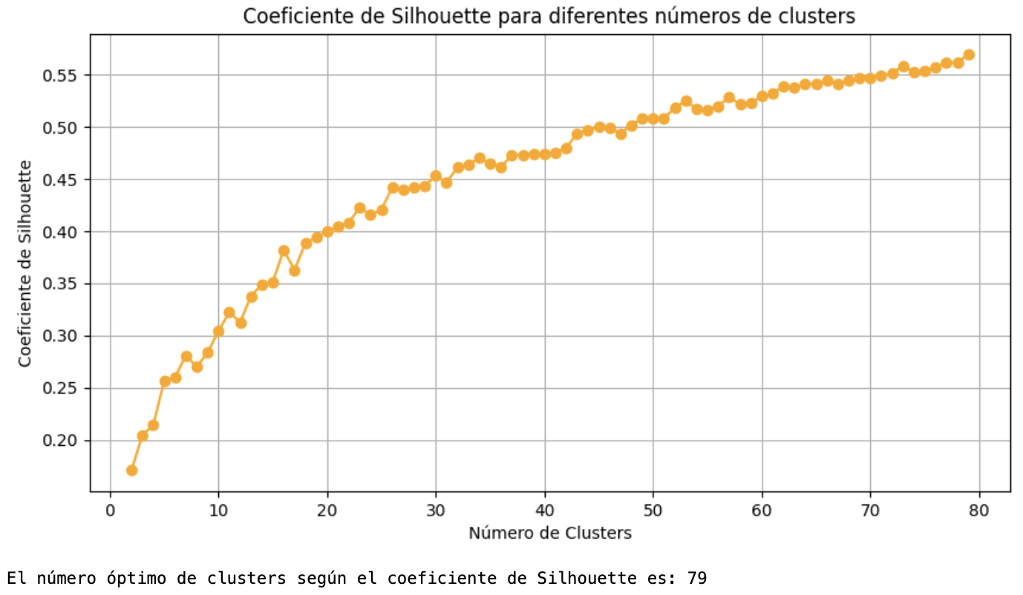
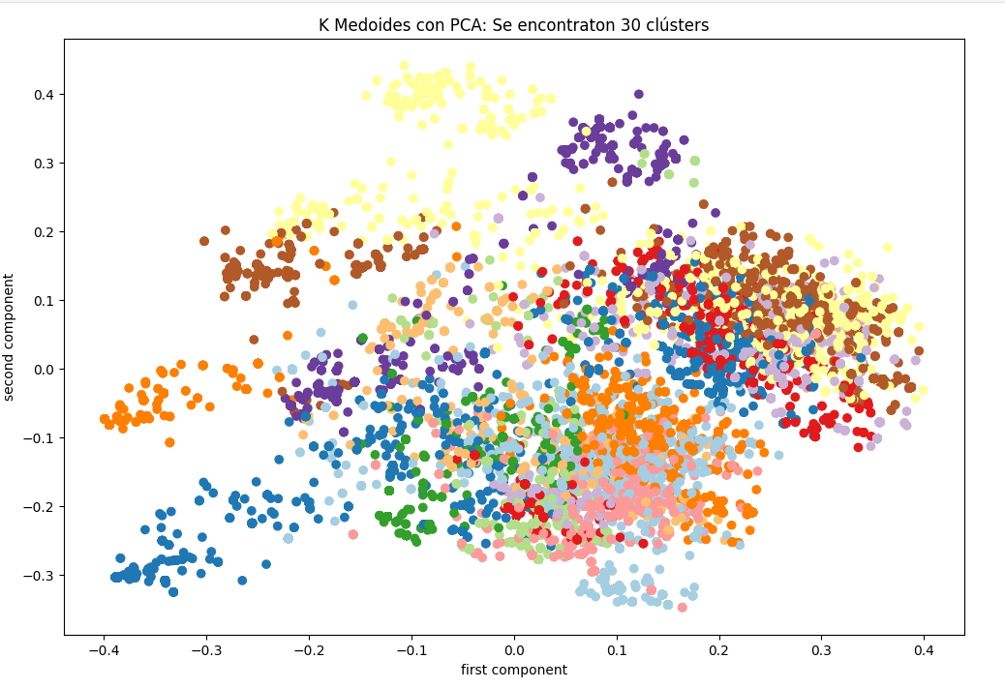
Algoritmos
DBSCAN
K-Means
K-Medoids
El numero optimo de clusters según los parámetros de eps=1.2 y min_pts= 39 es de 63.
Dificultades para identificar clusters con densidades muy diferentes entre sí.
Para cada cluster se genera bastante ruido dado la cantidad de variables y categorías en cada una de ellas.
El número optimo de clústers según el coeficiente Silhouettes fue de 79.
Posible riesgo de sobreajuste. Los centroides pueden estar muy cerca unos de otros, lo que puede generar resultados inconsistentes y no representativos.
El número óptimo de clústers según el coeficiente de Silhouettes fue de 26.
Posibles riesgos de sobreajuste: Dividir en 26 clusters puede capturar demasiado ruido o variaciones irrelevantes.
Algunos clusters pueden incluir datos dispersos que afecten la interpretación del agrupamiento.

Slide 10
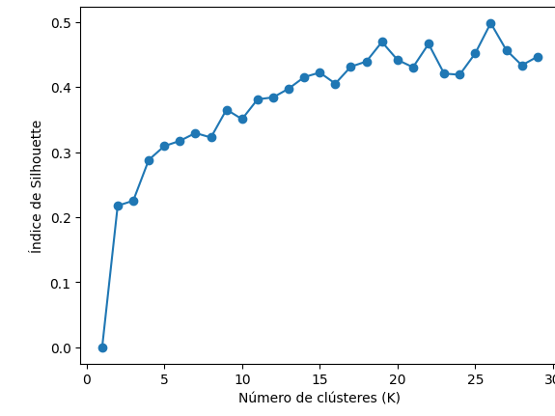
Análisis mejor Algoritmo (K-Medoids)
Los aspirantes analizados presentan una gran diversidad en niveles educativos, que van desde preescolar hasta la educación media, con una notable concentración en los niveles de educación primaria y secundaria.
Los aspirantes que destacan por tener talentos excepcionales son asignados a colegios con deciles más altos, lo que les permite beneficiarse de mejores condiciones educativas, y aparentemente tener mejores resultados en las pruebas académicas.
La distribución de etnias se observa de manera equitativa a lo largo de los diferentes deciles del ICFES, lo que sugiere que la etnia no actúa como un factor de discriminación o vulnerabilidad en el proceso de asignación. Este fenómeno se mantiene evidente incluso al considerar los niveles de moda secundarios o terciarios dentro de cada clúster, lo que refuerza la idea de que la pertenencia étnica no influye significativamente en la asignación de cupos.

Slide 11
Análisis mejor Algoritmo (K-Medoids)
Los clústeres de aspirantes que se asignan a colegios con mejor desempeño (10mo decil) tienden a tener estudiantes más jóvenes (3-4 años) y presentan predominancia masculina. En contraste, los clústeres con bajo desempeño (1er decil) tienden a agrupar estudiantes de mayor edad (12-16 años), con discapacidades psicosociales o intelectuales.
Una de las características demográficas más marcadas es la disparidad en la edad de los estudiantes dentro de cada nivel escolar. Esta variación puede estar relacionada con programas de aceleración educativa o de educación especial, diseñados para estudiantes con discapacidades o talentos excepcionales.
Finalmente, el uso de 26 clusters en el análisis plantea el riesgo de sobreajuste o de captura de ruido en los datos. La segmentación puede estar capturando pequeñas diferencias, que no necesariamente representan patrones sólidos, sino variaciones irrelevantes. Esto sugiere que, aunque la agrupación puede reflejar aspectos importantes como las condiciones demográficas, también es posible que parte del agrupamiento refleje ruido en los datos.

Slide 12
Conclusión
El análisis revela que los aspirantes con talentos excepcionales son asignados a colegios con mejor desempeño, lo que les permite acceder a condiciones educativas más favorables y obtener mejores resultados en pruebas académicas. Además, la distribución de etnias es equitativa a lo largo de los diferentes deciles de desempeño del ICFES, lo que indica que la etnia no influye como factor de discriminación o vulnerabilidad en el proceso de asignación escolar.
El análisis revela que los aspirantes con talentos excepcionales son asignados a colegios con mejor desempeño, lo que les permite acceder a condiciones educativas más favorables y obtener mejores resultados en pruebas académicas. Además, la distribución de etnias es equitativa a lo largo de los diferentes deciles de desempeño del ICFES, lo que indica que la etnia no influye como factor de discriminación o vulnerabilidad en el proceso de asignación escolar.
Sin embargo, el algoritmo arrojo un número elevado de clústeres, lo que sugiere que podría estar sobre ajustándose a los datos, es decir, agrupando los puntos de manera excesivamente específica en lugar de identificar patrones generales más representativos. Esto puede llevar a una pérdida de capacidad de generalización e interpretación, dificultando la extracción de conclusiones mas útiles y prácticas.
Este análisis preliminar nos da una primera aproximación a la estructura subyacente de los datos, pero no es suficiente para realizar interpretaciones definitivas o totalmente confiables. Será necesario ajustar los parámetros de los algoritmos y explorar enfoques adicionales para mejorar la calidad y relevancia de los clústeres, así como realizar una validación más robusta de los resultados.

Slide 13
recomendaciones
Mejorar la selección de variables a priori que permitan un análisis más efectivo:
Utilizando algoritmos de aprendizaje no supervisado, como XGBoost, entrenarlo y usar su feature importance para identificar cuáles son las variables más significativas para el agrupamiento.
Mejorar el análisis exploratorio exhaustivo para entender mejor la distribución de las variables.
Aplicar regularización durante el proceso de agrupamiento para penalizar la complejidad del modelo como en los modelos de aprendizaje supervisado.
Aunque DBSCAN es robusto frente a datos desbalanceados, se podría mejorar el análisis de variables particularmente desbalanceadas, como aquellas que indican si un aspirante sufre de discapacidad, es víctima del conflicto armado u otras condiciones específicas, mediante el uso de modelos más avanzados como HDBSCAN y OPTICS, que manejan mejor densidades variables y grupos pequeños.
Finalmente, sería recomendable combinar diferentes técnicas y aplicar un método de clustering por consenso para consolidar los resultados y obtener agrupaciones más estables y representativas.

